Slide 1
第二章 声现象
声音的特性

Slide 2
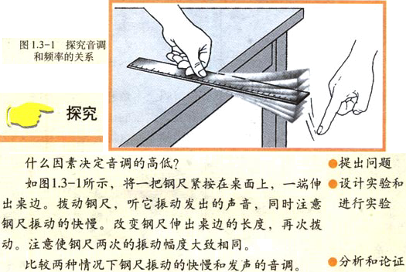
1、声音的种类：
(1)声音分为乐音和噪声。
(2)乐音的三个特点:音调、响度和音色

Slide 3
2、音调(pitch) ：
(1)音调是指声音的高低;
(2)频率(frequency)：物体在1秒内振动的次数;
①频率表示物体振动的快慢;
②频率的单位是赫兹(Hertz)-(Hz);
(3)音调跟发声体的频率有关.
振动越快,频率越大,音调越高.
(4)人能够感受到的声音频率有一定的范围
①大多数人的听觉频率范围20Hz--20000Hz;
②把高于20000Hz的声音叫做超声波(supersonic wave)
③把低于20Hz的声音叫做次声波(infrasonic wave);

Slide 4
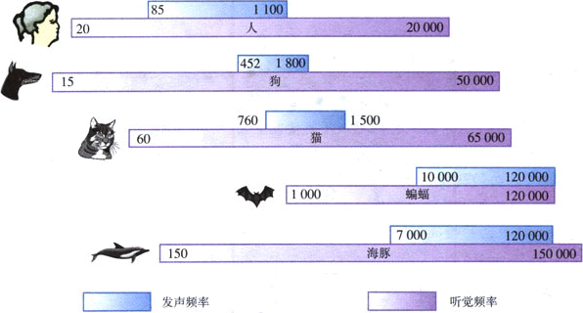
(5)人和一些动物的听觉频率范围和发声频率范围-－书P21图表。

Slide 5
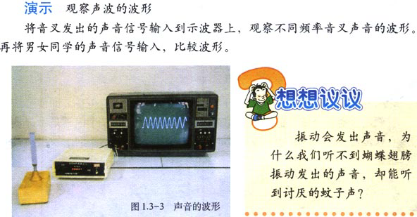
第一章 声现象
§1-3 声音的特性

Slide 6
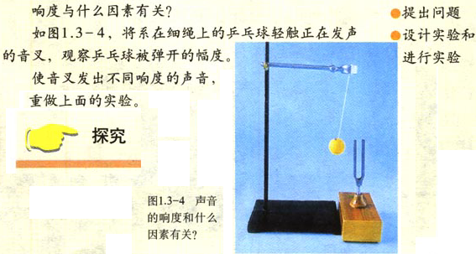
第一章 声现象
§1-3 声音的特性
3、响度(loudness)：
(1)响度是指声音的强弱(或大小);

Slide 7
第一章 声现象
§1-3 声音的特性
3、响度：
(2)振幅(amplitude)：
①物理意义：描述物体振动的幅度
②定义：振动物体偏离原位置的最大距离
(3)响度大小与什么有关?
①振幅的大小
②距发声体的远近
(4)区分音调和响度
男低音在放声歌唱,女高音在轻声伴唱,试分析他们的音调和响度.

Slide 8
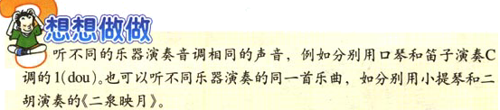
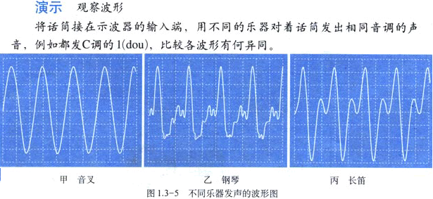
第一章 声现象
§1-3 声音的特性
4、音色(musical quality):

Slide 9
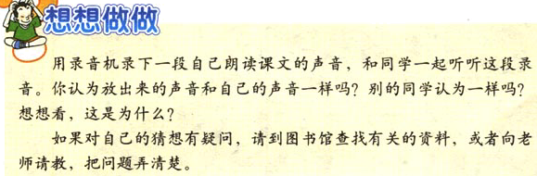
第一章 声现象
§1-3 声音的特性
4、音色：
(1)音色是由发声体本身决定的。
(2)不同发声体的材料、结构不同，发出声音的音色也就不同。

Slide 10
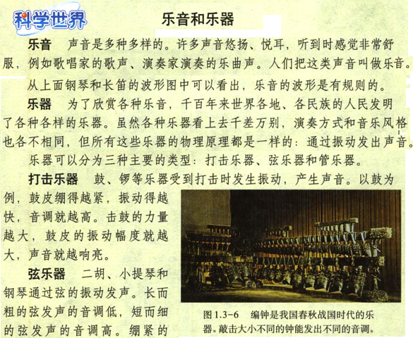
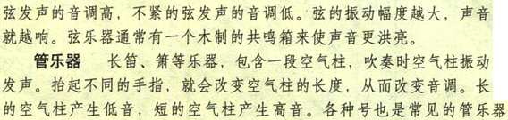
第一章 声现象
§1-3 声音的特性

Slide 11
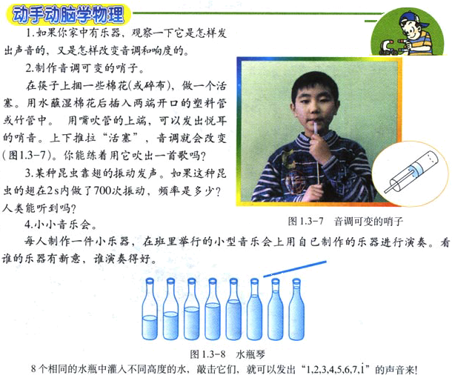
第一章 声现象
§1-3 声音的特性

Slide 12
第一章 声现象
§1-3 声音的特性
欲知后事如何，请看下一节:
§1-4 噪声的危害及控制
声音的产
生与传播
我们怎样
听到声音
声音的
特性
噪声的危
害及控制
声的
利用

